Slide 1
Six sigma – iskorak ka savršenstvu
Definisanje i filozofija Six sigma
Metodologija i sredstva Six Sigma
Uloge menadžera i zaposlenih u Six Sigma
Najvažniji faktori za uspešnu primenu Six sigma
Ključne karakteristike (determinante) kvaliteta (CTQs)
Ključni indikatori performanse (KPIs)
Ograničenja primene Six sigma u uslužnom sektoru
Primena Six sigma u hotelijerstvu

Slide 2
Definisanje i filozofija Six sigma
Program unapređenja kvaliteta kojim se teži smanjenju broja grešaka do najviše 3,4 na milion mogućnosti, tj. 0,003% od ukupnog broja proizvedenih primeraka
„Six sigma je pametniji način vođenja kompanije ili sektora. Six sigma stavlja kupca na prvo mesto koristeći sve podatke da bi se postigao što bolji rezultat usredotočujući se na 3 najvažnija područja: poboljšanje zadovoljstva kupca; smanjenje vremenskog ciklusa; smanjenje pogreški proizvoda“

Slide 3
Six Sigma teži da otkrije i otkloni slučajeve defekta i grešaka u proizvodnji i uslugama.
Koristi se setom metoda upravljanja kvalitetom, uključujući i statističke metode;
kreira posebnu infrastrukturu ljudi unutar organizacije koji su eksperti u ovoj metodi.
kvantifikovanje finansijskih ciljeva (smanjenjenje troškova ili rast profita),
podizanje radnog morala zaposlenih i povećanje kvaliteta
i najmanje varijacije kvaliteta u toku procesa proizvodnje ili isporuke usluga (npr. varijacije kvaliteta materijala za izradu, rada neposrednih proizvođača, uslova proizvodnje ili isporuke usluga) utiču na kvalitet gotovih proizvoda ili isporučenih usluga.

Slide 4
Osnovne karakteristike sistema Six sigma su:
glavni cilj,
postignuti rezultati,
osnovni principi,
moguće metodologije,
primenljivost u praksi,
prednosti u odnosu na sisteme upravljanja kvalitetom iz serije ISO 9000
poseban, pretenciozan naziv.
Glavni cilj je neprestano povećanje profita uz smanjenje troškova i gubitaka, uz povećanje nivoa znanja zaposlenih.
Rezultati Six Sigme su: ispunjenje zahteva korisnika (viši kvalitet, veći broj novih proizvoda), veća korist za vlasnike, deoničare, povećan profit, smanjenje gubitaka, bolje korišćenje infrastrukture, stabilna organizaciona struktura, zadovoljstvo zaposlenih

Slide 5
Primena Six Sigma
ustanovljavanje seta različitih standarda
Procesna orijentacija
Insistiranje na kvalitetu, stabilnost kvaliteta, ušteda po osnovu kvaliteta

Slide 6
Metodologija i sredstva Six Sigma σ standardna devijacija
Definisanje, merenje, analiza, primena poboljšanja i kontrola - DMAIC (Define, Measure, Analyze, Improve, Control)

Slide 7
utvrđivanje konkretnih ciljeva upravljanja (Define),
merenje veličina ciljeva (Measure),
analiziranje mogućnosti i predlaganje poboljšanja (Analyze),
primena poboljšanja (Improve) i
proveravanje primene poboljšanja (Control).

Slide 8
Tri nivoa probitačnosti, tj. pomaka ka savršenstvu:
nivo ukupnog poslovanja,
nivo operacija i
nivo procesa

Slide 9
Uloge menadžera i zaposlenih u Six Sigma
Izvršno rukovodstvo (executive leadership)
Šampioni (sponzor),
majstori crnog pojasa (Master Black Belts),
crni pojasevi i
zeleni pojasevi

Slide 10
Najvažniji faktori za uspešnu primenu Six sigma
ključni faktori uspeha (Critical success factors- CFCs)
ključne karakteristike (determinante) kvaliteta (critical to quality caracteristics – CTQs) i
ključni indikatori performanse (Key performance indicators – KPIs)

Slide 11
Ključni (kritični) faktori uspeha
Zalaganje top menadžmenta
Edukacija i trening
Kulturne promene
Fokus na potrošače
Jasna merljivost performanse
Vezivanje uspeha za finansijske koristi
Razumevanje radnih procesa od strane organizacije

Slide 12
Ključne karakteristike (determinante) kvaliteta (CTQs)
Vreme
Cene
Ponašanje zaposlenih
Informisanje

Slide 13
Ključni indikatori performanse (KPIs)
Efektivnost
Racionalizacija troškova
Vreme za isporuku usluge
Kvalitet usluga
Satisfakcija potrošača
Satisfakcija potrošača
Satisfakcija potrošača
Finansijske koristi

Slide 14
Područja aktivnosti u hotelijerstvu
Hotel u najopštijem smislu:
povećanje lojalnosti potrošača
smanjivanje trošenja radne snage (zaposlenih)
unapređenje produktivnosti i efektivnosti poslovanja
smanjivanje grešaka na računima
razvijanje boljih tehnika za merenje performanse
rast prihoda
smanjenje troškova

Slide 15
Front Office aktivnosti / prodaja i marketing
smanjenje vremena čekanja tokom najvećeg prometa gostiju na prijavljivanju (check-in) i odjavljivanju (check-out)
eliminisanje grešaka na računima
povećanje stepena iskorišćenosti kapaciteta
optimalno korišćenje postojećeg proizvodnog miksa (sobe) radi povećanja prihoda
smanjenje / eliminisanje izgubljenih telefonskih poziva
sigurne informacije

Slide 16
Proizvodnja i posluživanje hrane i pića
optimalno upravljanje zalihama
minimizacija gubitaka / potkradanja
standardizovanje outputa hrane i pića
smanjivanje vremena čekanja od naručivanja usluga
optimalno korišćenje postojećeg proizvodnog miksa (hrana i piće)

Slide 17
Poslovi održavanja hotelskog domaćinstva (Housekeeping)
smanjivanje vremena potrebnog za čišćenje sobe
Standardizacija aktivnosti čišćenja u pojedinim delovima hotela

Slide 18
Kupovina / zalihe
smanjivanje viška na zalihama
Cost Benefit analize troškova inventara i troškova zaliha u periodima kada cene variraju usled sezonalnosti
Standardizacija operativnih procedura u osiguranju različitih sektora
Redukovanje vremena osiguranja različitih sektora

Slide 19
Ljudski resursi / zaposleni
odgovarajuća isplata zarada
upravljanje dokumentacijom
Smanjenje vremena koje je potrebno za penzionisanje i beneficije po osnovu radnog staža
Povećanje stepena zadovoljstva zaposlenih

Slide 20
Ritz-Carlton
smanjeno je vreme potrebno za čišćenje sobe za 65%, tj. na 8 minuta uz istovremeno ažuriranje mini bara;
zbog istovremenog čišćenja i regulisanja mini bara za 33% smanjen je broj ulazaka osoblja u sobu;
usled manje frekfencije ulazaka u sobu omogućeno je prisustvo najmanje dve osobe iz housekeeping-a i time automatski povećana sigurnost ličnih stvari gosta;
povećana je sigurnost sa 13 na 15 soba po sobarici;
smanjeno je vreme uznemiravanja gosta (ukoliko se soba čisti u trenutku dok je popunjena)

Slide 21
Starwood Hotels and Resorts
Smanjivanje procenta nepopunjenih kapaciteta sa 20% na 10% u hotelu sa 100 soba. Ako pretpostavimo da je cena noćenja 100 $ dobijamo:
broj praznih soba na godišnjem nivou pre projekta: 7 300 - broj praznih soba na godišnjem nivou nakon projekta: 3650
Povećan prihod na godišnjem nivou kao rezultat Six Sigma projekta: 3650 x 100$= 3665000$
Redukcija potrošnje električne energije za 25% za hotel od 100 soba:
količina potrošnje električne energije na mesečnom nivou: 1.000.000kwh
poboljšana potrošnja na mesečnom nivou: 750.000kwh
Ukupna količina električne energije ušteđena na godišnjem nivou: 250.000kwh x 12 = 3.000.000kwh, Cena po kwh: 1$
Ukupno novca ušteđeno kao rezultat Six Sigma projekta: 3.000.000$

Slide 22
Najviše koristi Six sigma je donela u oblastima hotelskog poslovanja kao što su:
odnos sa gostima
odnos sa zaposlenima
poboljšanje produktivnosti
uvođenje novih parametara i standarda kvaliteta
kontrola troškova.
optimalnija popunjenost kapaciteta (soba, restorana i sl)
skraćeno vreme čekanja tokom špica check-in i check-out-a
broj netačnih računa
redukcija zaliha
povećanje popunjenosti
redukcija vremena spremanja sobe.

Slide 23

Poslovna filozofija i upravljačko umeće
Društvena, privatna, porodična i poslovna filozofija
Promena korporativne kulture
Sposobnost komuniciranja unutar i između različitih hijerarhijskih nivoa
Element TQM-a
Veća participacija zaposlenih

Slide 24
KAIZEN- CILJEVI
Eliminacija gubitaka, nepotrebnih stvari i prepreka koje ometaju proces isporuke usluga
Kontrola kvaliteta
Just-in-time dostava
Standardizovan rad (radni proces i radni ambijent) uz minimalne investicije
Korišćenje optimalne opreme
Unapređenje procesa i radnog ambijenta uz povećanje efikasnosti, ali bez otpuštanja radnika

Slide 25
KAIZEN- elementi
Timski rad
Lična disciplina
Povećan moral
Krugovi kvaliteta
Stalna težnja za poboljšanjem

Slide 26
KAIZEN- principi
I procesi i rezultati
Sistemski pristup
Neoptuživanje za grešku

Slide 27
Osnovni aspekti KAIZEN modela
Uklanjanje neefektivnosti – muda –
Uspostavljanje 5 S radnog okvira
standardizacija

Slide 28
UKLJANJANJE NEEFEKTIVNOSTI
7 OTPADA U PROCESU PROIZVODNJE ODNOSE SE NA:
TRANSPORT
ZALIHE
VIŠAK PROIZVODNJE
VREME ČEKANJA
VIŠAK NEPOTREBNIH RADNJI
OŠTEĆENJA
NEPOTREBNA OBRADA

Slide 29
5 S RADNI OKVIR
1. S - SEIRI – urednost
2. S – SEITON – pravo mesto stvarima
3. S – SEISO – čistoća
4. S – SEIKECU – standardizacija
5. S – SHITSUKE – disciplina
Uz TEIAN (predlozi i sugestije, procedura ophođenja sa predlozima zaposlenih)

Slide 30
5 S
1. uklanjanje nepotrebnih stvari i Sortiranje
2. Spremanje,
3. Sistemsko čišćenje,
4. Svest o pravilima
5. pridržavanje Svih ovih tačaka.

Slide 31
AKTIVNOSTI KOJE NE DODAJU VREDNOST
MUDA – gde dolazi do rasipanja
MURI– gde dolazi do nepotrebnog napora
MURA – gde dolazi do nesklada
Proizvodi i usluge koji zahtevaju popravku, uništavanje ili izbegavanje
nepotrebni pokreti i energija
Nepotrebni zadaci
Gubljenje sinhronizacije organizacije
Prazan hod zbog kvarova na opremi i postrojenjima
Loše tempiranje vremena

Slide 32
KAIZEN NA GEMBA DONOSI NAJVIŠE EFEKATA

Slide 33
Ringi proces
Ringi-sho je dokument kojim se iznosi predlog a priprema ga službenik organizacije
Sigurnost da su problem i odluka razmotreni iz različitih uglova gledanja

Slide 34
“Pet ZAŠTO”
Zašto ne radi slavina u novom hotelskom kupatilu?
Zašto nije provereno da li radi pre nego što je soba prodata gostu?
Zašto je odabrankonkretan dobavljač?
Zašto dobavljač nije otkrio oštećenje pre nego što je poslao bateriju?
Zašto dobavljač ne poseduje bolju opremu i materijale za proizvodnju

Slide 35

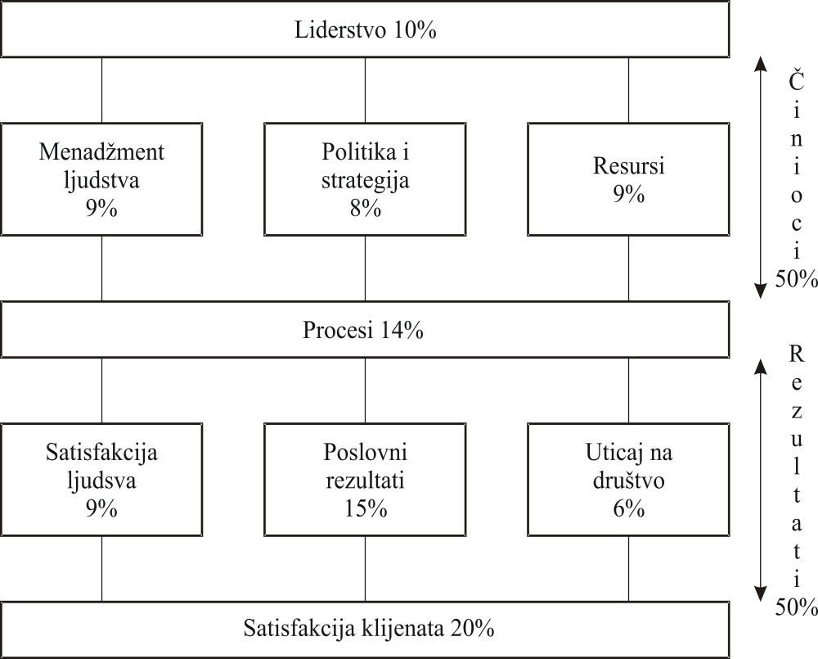
Nagrada Evropske fondacije za menadžment kvalitetom-EFQM

Slide 36

Malkolm Baldrige National Quality Award
Liderstvo (leadership) (90 poena)
Informacije i analize (Information and Analysis), (75 poena)
Strateško planiranje kvaliteta (Strategic Quality Planning), (55 poena)
Razvoj i upravljanje ljudskim resursima (Human Resource Development and Manaement) (140 poena)
Upravljanje procesima (Process Management) (140 poena)
Rezultati poslovanja, tj. rezultati kvaliteta i operacija (Business Results) (250 poena)
Fokus na potrošače i njihovu satisfakciju (Customer Focus and Satisfaction) (250 poena)

Slide 37

Deming Prize

